Slide 1
?

Slide 2
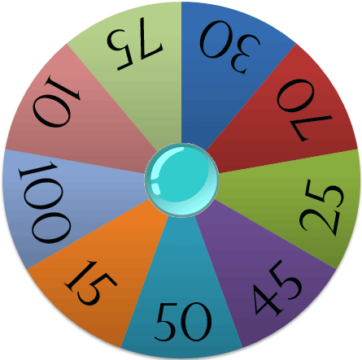
Có một hôm ếch cốm
Tinh nghịch nấp bờ ao
Mải rình bắt cào cào
Quên sách bên bờ cỏ
Đọc câu:
Ếch con thích đọc sách
Đọc vần
ach êch ich
Đọc từ:
Sách vở, chênh lệch,
tờ lịch
Start

Slide 3
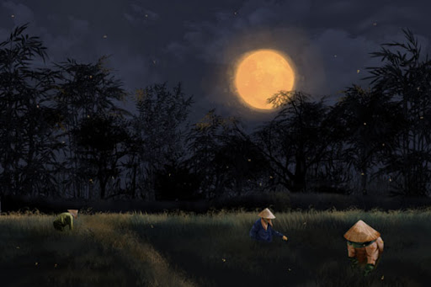
Đây là hình ảnh nào quen
thuộc của làng quê
Việt Nam

Slide 4
Bài 59: ang ăng âng

Slide 5
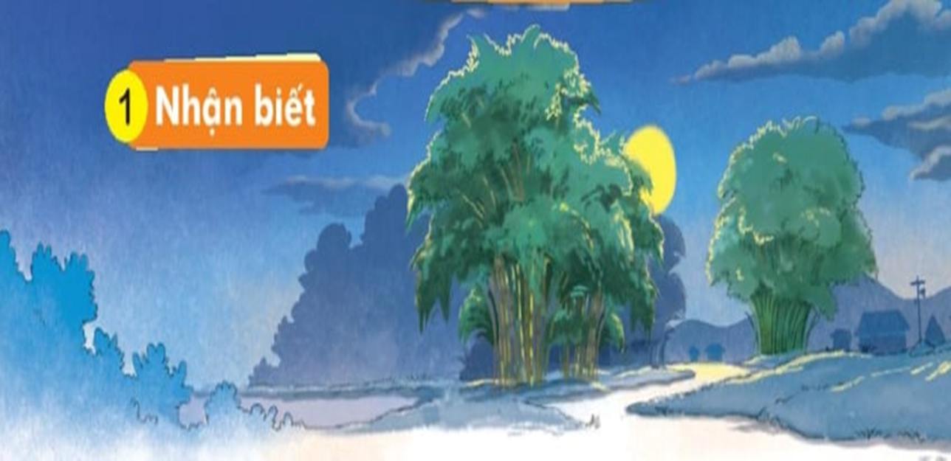
1
Nhận biết
ầng
ăng
Vầng trăng sáng lấp ló sau rặng tre.
ang
ăng

Slide 6
ang

Slide 7
ăng
Notes:
Design by: Hương Thảo

Slide 8
âng
Notes:
Design by: Hương Thảo

Slide 9
ang ăng âng
s
ang
sáng

Slide 10
Mình cùng thi tài nhé!
Dãy 1: tạo và ghép tiếng có vần ang
Dãy 2: Tạo và ghép tiếng có vần ăng
Dãy 3: Tạp và ghép tiếng có vần âng

Slide 11
Dãy 1: Tạo tiếng có vần ang
làng rạng
sáng

Slide 12
Dãy 2: Tạo tiếng có vần ăng
bằng rặng
vẳng

Slide 13
Dãy 3: Tạo tiếng có vần âng
hẫng tầng
vâng

Slide 14
ang ăng
âng
s
ang
sáng
làng rạng sáng
bằng rặng vẳng
hẫng tầng vâng

Slide 15
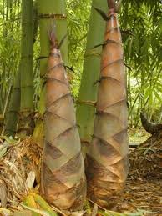
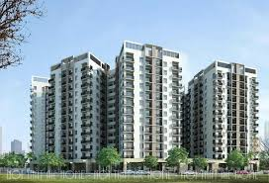
măng tre
cá vàng
nhà tầng

Slide 16
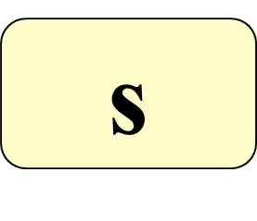
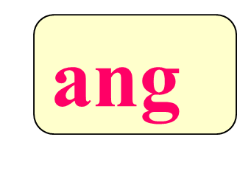
ang ăng
âng
làng
bằng
hẫng
rạng
rặng
tầng
sáng
vẳng
vâng
cá vàng
măng tre
nhà tầng

Slide 17
thư gi·n nhÐ!

Slide 18
3
Viết

Slide 19
3
Viết

Slide 20
3
Viết

Slide 21
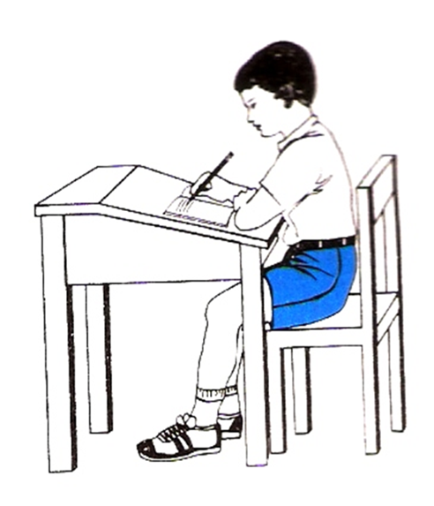
măng tre
nhà tầng

Slide 22
4
Đọc
Mèo con đi học
Hôm nay trời nắng chang chang
Mèo con đi học chẳng mang thứ gì
Chỉ mang một cái bút chì
Và mang một mẩu bánh mì con con

Slide 23
Mèo con đi học
Hôm nay trời nắng chang chang
Mèo con đi học chẳng mang thứ gì
Chỉ mang một cái bút chì
Và mang một mẩu bánh mì con con
Bài thơ nói về con vật gì?
Mèo con đi học có mang gì không?
Hôm nay thời tiết thế nào?
Khi đi học mèo con chỉ mang cái gì?

Slide 24
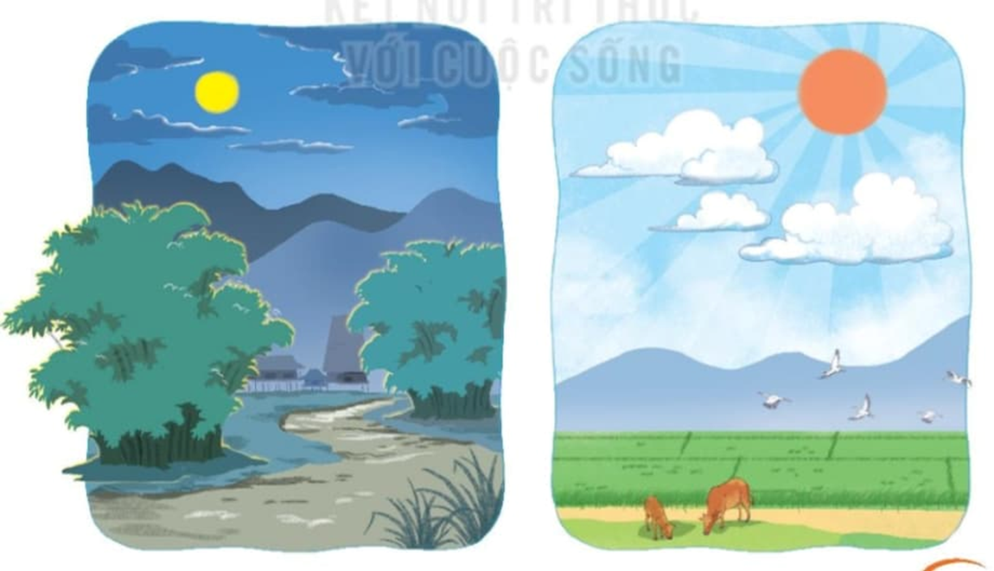
5
Nói
Mặt trăng và mặt trời

Slide 25
Củng cố bài học
Tạm biệt và
hẹn gặp lại!

